Slide 1
Вечный город – РИМ!

Slide 2
"Все дороги ведут в Рим"
— справедливо считали древние путешественники. Побывать здесь было мечтой каждого. В самых отдаленных уголках гремела слава «вечного города». Поэты воспевали его величие и богатство, его могущество и красоту. Прошли века, но и сегодня миллионы людей устремляются сюда в поисках прекрасного, в стремлении соприкоснуться с его историей, его культурой, чтобы самим почувствовать, что Рим по праву называется вечным.

Slide 3
Рим – это вечная любовь Любите ли вы Рим? Здесь давно ничего не меняется. Кроме нашего представления об этом месте. Рим - первая любовь человечества. Рим - первая сверхдержава планеты. И рука, раскачивавшая колыбель.

Slide 4
История Рима
По преданию, Рим был основан 21 апреля 753 г. до н. э. Символом города считается волчица, вскормившая близнецов Ромула и Рема на Палатинском холме, где позднее Ромул и основал «вечный город». Первоначально Римом правили цари (753–510 гг. до н. э.); затем, в период Республики, консулы (510–30 гг. до н. э.) и, наконец, императоры (30 г. до н. э. – 476 г. н. э.). В 330 г. император Константин I перенес столицу из Рима на Восток, в город, названный его именем — Константинополь. В Риме образовался вакуум власти, только в 756 г. установилась власть церкви, город оставался резиденцией папского двора до 20 сентября 1870 г., когда правительство Италии вступило в Рим, и «вечный город» стал столицей Объединенной Италии.
В Риме, неоднократно переживавшем периоды упадка и возрождения, органично слились воедино эпохи во всем разнообразии стилей: руины античных храмов, величественные храмы, роскошные дворцы и фонтаны времен Ренессанса. Древность и современность, религиозная строгость наряду с пышностью барокко определяют многоликий образ этого города.

Slide 5
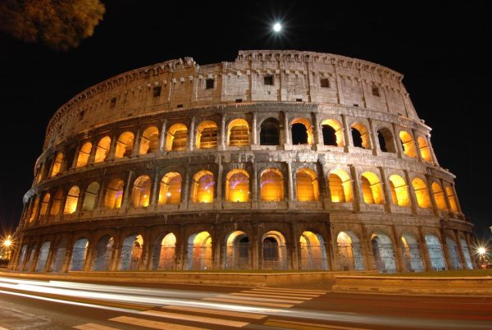
Туристы разграбили Рим на сувениры

Slide 6
Древний Рим, если верить легенде, был основан 21 апреля 753 г. до н.э., и больше тысячи лет враги не могли покорить Вечный город. Но августовской ночью 410 г. в Рим ворвались готы и, легко подавив вялое сопротивление когда-то непобедимых римских воинов, рьяно взялись за его разорение. На то, чтобы опустошить город, им понадобилось три дня. Через полвека Рим захватили вандалы. Они грабили Вечный город 14 дней, а потом сожгли то, что от него осталось.
Разграбление Рима продолжается и в наши дни. Теперь, правда, роль воинственных захватчиков взяли на себя вполне мирные на вид туристы, вооруженные не мечами и луками, а фотоаппаратами и объемными рюкзаками.
Не всякий гость Вечного города, прихватывая с собой на память о путешествии "кусочек Колизея", задумается о том, сколько таких же любителей сувениров, ежедневно посещает римские достопримечательности. Оказывается, их настолько невообразимое количество, что впору приставлять к каждому туристу персонального охранника. Причем не ради его защиты, а дабы любознательный путешественник не распускал руки.
По данным итальянского Национального археологического клуба, пытающегося спасти исторические ценности от приезжих, древности охраняются из рук вон плохо. В частности, форум Траяна, один из классических памятников античной эпохи, ведущий свою историю с 112 г., вскоре рискует лишиться последних обломков скульптур и осколков амфор, которыми он до последнего времени был буквально усыпан. Учитывая количество посещающих Рим туристов, фрагменты форума Траяна сейчас можно найти на полках в гостиных по всему свету. По словам археологов, туристы унесли с форума практически все, что представляло хоть какую-то историческую ценность.

Slide 7
А стена, построенная для защиты города от варваров во времена императора Марка Аврелия, стараниями туристов и вовсе обрушилась осенью прошлого года.
Кстати, в начале этого месяца журналист итальянской газеты Il Messaggero провел любопытный эксперимент: посреди рабочего дня зашел на территорию форума Траяна, набрал целую коробку древних реликвий и спокойно вышел. Никто из охранников даже не попытался его остановить.
Руководитель городской комиссии по культурному наследию Эугенио ля Рока, выступая на недавнем заседании в мэрии, оправдывался следующим образом: "Рим - это музей под открытым небом. Необходимо помнить, что мы не можем следить за каждым закоулком. Ставить везде пропускные пункты с охраной тоже не выход. Так можно весь Рим превратить в один огромный пропускной пункт. Мы делаем, что можем - территория огорожена, камеры видеонаблюдения передают картинки на пункт охраны и в полицию".
А вчера между тем в Риме завершились трехдневные празднования Дня города. По улицам маршировали легионеры, на древней Аппиевой дороге устраивались гладиаторские бои, а десятки тысяч туристов абсолютно бесплатно посещали все мероприятия, проводившиеся в честь праздника. Ущерб, причиненный Вечному городу в ходе празднований, только предстоит подсчитать.
Причем речь идет не только о любителях сувениров. Власти Рима неоднократно обращались к туристам с просьбой умерить пьянство. Вечный город по ночам подвергается нашествию пьяных приезжих из Соединенных Штатов и Великобритании, которые так и норовят забраться в какую-нибудь древнюю постройку. Заместитель мэра Мариапия Гаравалья сожалеет о происходящем: "Мне очень жаль, что ночные нашествия туристов в центр города имеют столь негативные последствия для его жизни". Гаравалья добавила, что подобное неуважительное поведение является следствием "культуры пьянства", чуждой Италии.
Туристы беспокоят и местных жителей, сетующих на то, что исторические сооружения становятся барами для "ночных паломников". С одной стороны, туристы Италии необходимы, поскольку приносят казне неплохой доход, с другой - их возрастающее количество прямо пропорциональ

Slide 8
ЛЕГЕНДА ОБ ОСНОВАНИИ РИМА

Slide 9
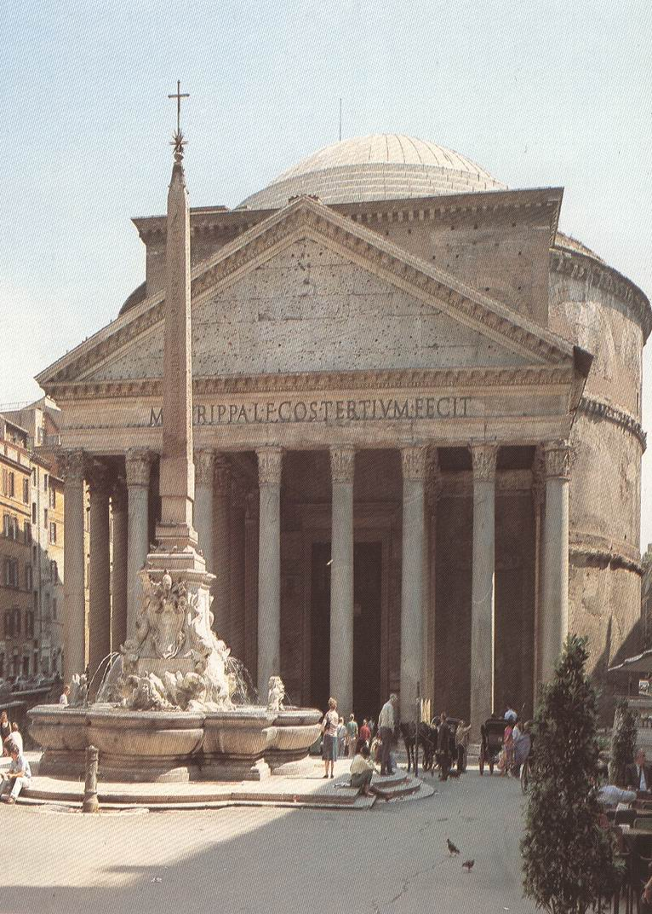
Ввиду того, что существует много разногласий как по вопросу о времени основания (города Рима), так и о личности его основателя, что совсем не нужно, чтобы, как это всеми признано, основатели его явились под видом враждебного нашествия. Очень древний историк Кефал Гергитий (1) говорит, что город был основан вторым поколением после Троянской войны (2), людьми, спасшимися из Илиона вместе с Энеем (3), основателем же города называет предводителя колонии, Рома, который был одним из сыновей Энея. Он говорит, что у Энея родились четыре сына: Лежаний, Еврилеонт, Ромул и Рем. То же время и тот же основатель города указываются и Дематором, и Агатиллом, и некоторыми другими...
Хотя я мог бы указать еще много других греческих писателей, которые по-разному говорят об основателях города Рима, я, чтобы не показаться многословным, обращусь к римским историкам.

Slide 10
Древних историков или логографов (4) у римлян нет ни одного. Каждый (кто об этом писал) заимствовал что-нибудь из сказаний, сохранившихся от древности в священных таблицах. Некоторые из таких историков передают, что основатели города Ромул и Рем были сыновьями Энея, другие - что они были сыновьями дочери Энея, а от какого отца, не указывают. Они будто бы были даны Энеем в заложники царю аборигенов Латину, когда заключался договор дружбы между местными жителями и пришельцами. Латин приветливо их встретил и окружил всякими заботами, и так как он не имел потомства мужского пола, он сделал их после своей смерти наследниками части своего царства. Другие говорят, что после смерти Энея Асканий унаследовал все царство Латина и разделил его со своими братьями Ромулом и Ремом на три части. Сам он основал Альбу (5) и некоторые другие города, Рем же дал названия Капуе по имени прародителя Каписа, Анхизе по имени деда Анхиза, Энейе, позднее названной Яникулом, по имени отца Энея; по своему же имени назвал город Рим. После того как некоторое время Рим оставался незаселенным, туда пришли еще другие колонисты, посланные из Альбы под предводительством Ромула и Рема, и захватили прежде основанный город. Первый раз этот город был основан вскоре после Троянской войны, а во второй раз на 15 поколений позже. Если же кто-нибудь захочет заглянуть глубже в прошлое, то обнаружится, что существовал еще третий Рим, раньше двух последующих, основанный до прибытия Энея и троянцев в Италию. И написано это не у какого-нибудь случайного историка, или из новых, а у Антиоха Сиракузского, о котором я упоминал и раньше. Он пишет, что когда в Италии царствовал Моргет (а Италией называлась тогда приморская земля от Тарента до Посейдонии), пришел к нему беглец из Рима. Именно он говорит: «Когда Итал состарился, воцарился Моргет; к нему пришел какой-то человек, беглец из Рима, по имени Сикел». Согласно этому Сиракузскому историку, обнаруживается, следовательно, какой-то древний Рим, существовавший еще раньше троянских времен. Однако находился ли он на том самом месте, на котором стоит великий город в настоящее время, или существовало какое-либо другое место с таким же названием, это он оставляет невыясненным.

Slide 11
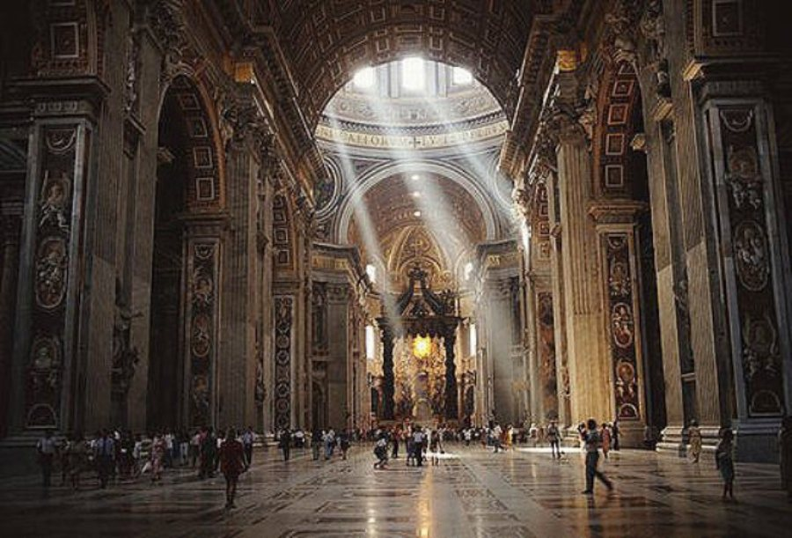

Slide 12
